Slide 1
大地的量度
介於觀察與文字之間的中國地圖
109611066 吳典謀

Slide 2

過去地圖學者在評價古代中國地圖學的成就時，
認為古代地圖學是定量的。

Slide 3

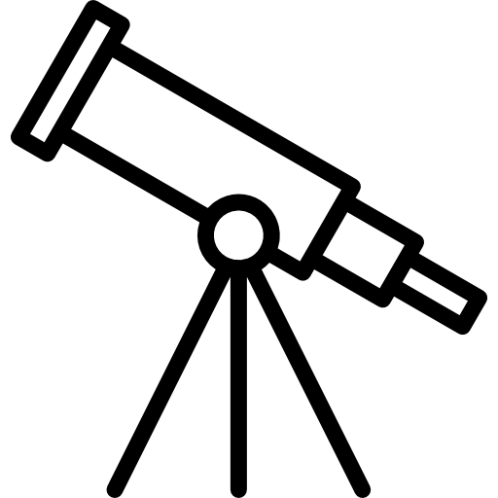
中國地圖學者引證了其他學科
水文學
天文學
來證明古代中國地圖具有科學的傳統

Slide 4
但更多人不這麼認為

Slide 5

他們認為地圖學不只包含數學的技術，也包含人文主義

Slide 6
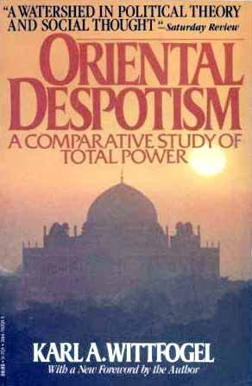
一、政府注重量度

Slide 7
在《東方專制》一書中提到
中國官僚制度與農業經濟有關

Slide 8
這種經濟的成功需要兩大要素

Slide 9


正確的曆法與準確的地圖

Slide 10
正確的曆法與準確的地圖
掌管農業活動
用於空間的量度和控制

Slide 11
「灌溉式農業文明的統治者卓越奠定了
兩個重要而又相互關聯的基礎：天文學和數學」
——威特福格爾

Slide 12
為了行政與管理上的需要，中國注重了
占星術
水利
地籍測量

Slide 13
為了行政與管理上的需要，中國注重了
占星術
水利
地籍測量
由於儀式對中國知識分子很重要

Slide 14
為了行政與管理上的需要，中國注重了
占星術
水利
地籍測量
「夫寸生於黍，黍生於日，日生於形，
形生於景，此度之本也。」
史記

Slide 15
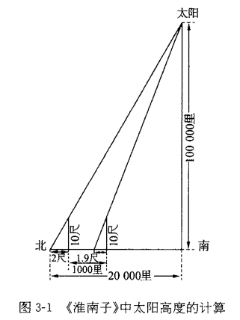
利用占星術的丈量技術，
地圖的丈量也可以更加精準

Slide 16
為了行政與管理上的需要，中國注重了
占星術
水利
地籍測量
農業用途

Slide 17
為了行政與管理上的需要，中國注重了
占星術
水利
地籍測量
「此渠皆可行舟，有余則用溉浸，百姓飧其力。
至於所過，往往引其水益用溉田疇之渠，
以萬億計，然莫足數也。」
史記

Slide 18
為了行政與管理上的需要，中國注重了
占星術
水利
地籍測量
水利也包含運河，可以方便載運農產品

Slide 19
二、水利與地圖學

Slide 20
政府重視水利工程，因而也注重水文地圖。

Slide 21
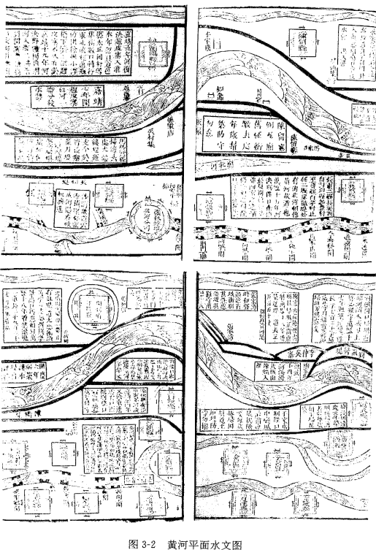
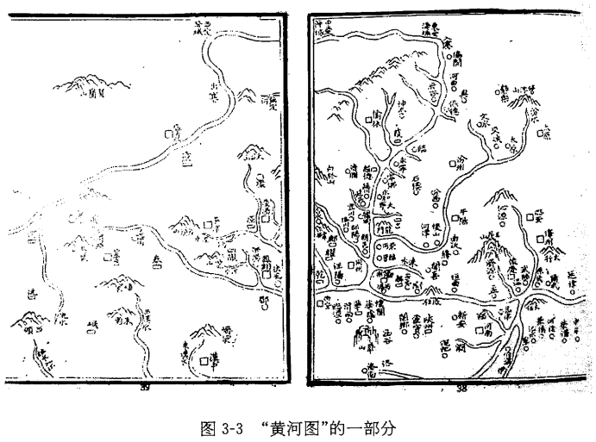
例如：

Slide 22
在許多情形下，奏摺中都附有地圖和圖解，向皇帝報告有關水利工程的狀況。

Slide 23
在許多情形下，奏摺中都附有地圖和圖解，向皇帝報告有關水利工程的狀況。
乾隆皇帝時常根據這些地圖傳旨進行水利工程。

Slide 24
奏摺中的地圖均已失傳，所以我們無法知道地圖使用什麼樣的表示形式。

Slide 25
不過可以從描述中略知一二：

Slide 26
不過可以從描述中略知一二：
塘內用深綠，中泓用深藍，陰沙用水墨，各色繪圖分明。今次所進之圖，僅用淡色勾描，不分深淺，未能一目了然，著並諭該撫，嗣後進圖，仍照舊式分別顏色繪圖。

Slide 27
不過可以從描述中略知一二：
塘內用深綠，中泓用深藍，陰沙用水墨，各色繪圖分明。今次所進之圖，僅用淡色勾描，不分深淺，未能一目了然，著並諭該撫，嗣後進圖，仍照舊式分別顏色繪圖。
由此可知當時的繪製地圖方式並沒有統一標準。

Slide 28
除了奏摺外，水文專注中也有地圖。

Slide 29
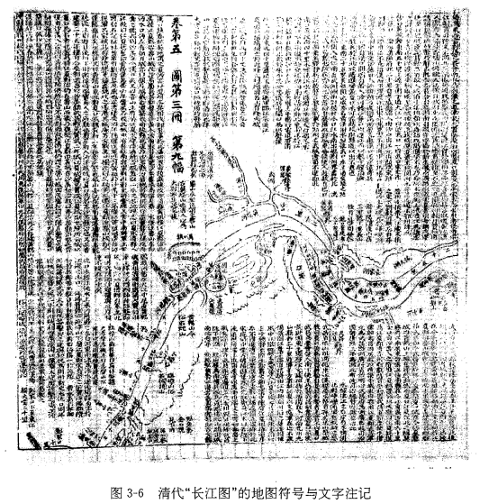
在有些情形下，地圖很少，文字說明的篇幅很大：

Slide 30
許多人常常會以為中國地圖學跟歐洲地圖學一樣只有地圖，完全擺脫文字說明。

Slide 31
許多人常常會以為中國地圖學跟歐洲地圖學一樣只有地圖，完全擺脫文字說明。
但行水金鑒中的文字說明了清代中國地圖仍注重文字說明。

Slide 32
三、考據學術與地圖學

Slide 33
明末清初時考據學興起。

Slide 34
明末清初時考據學興起。
原因：
明末清初學者不滿宋明對經典著作的解釋

Slide 35
明末清初時考據學興起。
原因：
明末清初學者不滿宋明對經典著作的解釋
與西方接觸，歐洲的數學與科學的成就刺激中國檢討過去

Slide 36
明末清初時考據學興起。
原因：
明末清初學者不滿宋明對經典著作的解釋
與西方接觸，歐洲的數學與科學的成就刺激中國檢討過去
學者認為西方的數學與天文學是中國傳去的，所以這些數學與天文學被認為是遺失的過去。對於遺失的過去需要重建。

Slide 37
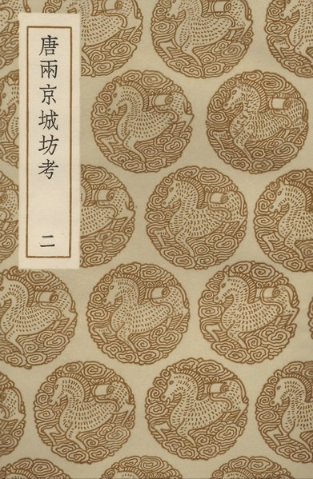
在考證並重建過去的過程中，地圖非常重要。

Slide 38
在考證並重建過去的過程中，地圖非常重要。
《唐兩京城坊考》就是利用地圖佐證古代地名與地點的研究。

Slide 39
在考證並重建過去的過程中，地圖非常重要。
《唐兩京城坊考》就是利用地圖佐證古代地名與地點的研究。
「余嗜讀《舊唐書》及唐代小說，每於言宮苑曲折，里巷岐錯，取《長安志》證之，往往得其舛誤，而東都蓋闕如也。」

Slide 40
在考證並重建過去的過程中，地圖非常重要。
「古之為學者，左圖右史，圖必與史相因也。」
徐松認為地圖的繪製必須考慮實際狀況。

Slide 41
徐松將唐代文學與實際歷史狀況的關係重新連結起來。

Slide 42
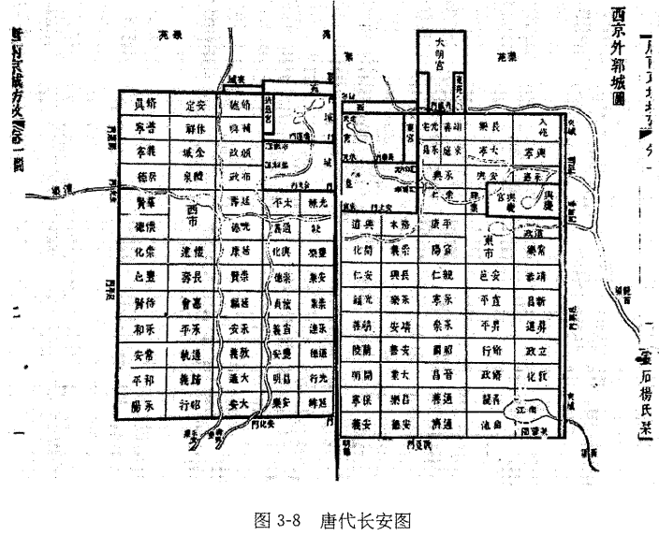
徐松將唐代文學與實際歷史狀況的關係重新連結起來。
例如：
「宮城東西長四里，南北二百七十步（按七十呂大臨《長安圖》作四十），周十三里一百八十步，其崇三丈五尺。」
《唐兩京城坊考》

Slide 43
地圖學的校勘不但在歷史重建上重要，還有助於現在的了解。

Slide 44
地圖學的校勘不但在歷史重建上重要，還有助於現在的了解。
從《大清一統志》中可以看出內容主要為文字敘述。

Slide 45
地圖學的校勘不但在歷史重建上重要，還有助於現在的了解。
從《大清一統志》中可以看出內容主要為文字敘述。
書中沒有座標網格，沒有經緯線，也沒有比例尺。

Slide 46
地圖學的校勘不但在歷史重建上重要，還有助於現在的了解。
從《大清一統志》中可以看出內容主要為文字敘述。
書中沒有座標網格，沒有經緯線，也沒有比例尺。
代表仍有相當多的中國知識分子不承認西方地圖的優點。

Slide 47
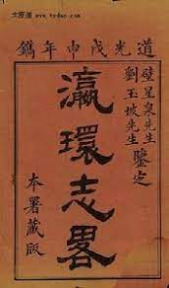
徐繼畬提到了中國人不承認西方地圖的優點，並且研究西洋的優點。

Slide 48
反對清代中國學術的內向心態

Slide 49
反對清代中國學術的內向心態
考證不僅中國材料，也考證外國的史料

Slide 50
反對清代中國學術的內向心態
考證不僅中國材料，也考證外國的史料
內容上有差異時，採用最新的材料

Slide 51
反對清代中國學術的內向心態
「得泰西人地圖冊子，每接晤英咪兩國人，輒披圖詢議，於大地國土形勢，知其涯略，復搜采雜書數十種。」
考證不僅中國材料，也考證外國的史料
內容上有差異時，採用最新的材料

Slide 52
反對清代中國學術的內向心態
考證不僅中國材料，也考證外國的史料
內容上有差異時，採用最新的材料
「每得一書，或有新聞，輒竄改增補，稿凡數十易。」

Slide 53
《瀛環志略》是一本地理著作，但是意圖不僅僅在提供地理訊息。

Slide 54
《瀛環志略》是一本地理著作，但是意圖不僅僅在提供地理訊息。
它改正了中國過去對外國的錯誤報導，並且在觀念上引入西洋的世界地圖。

Slide 55
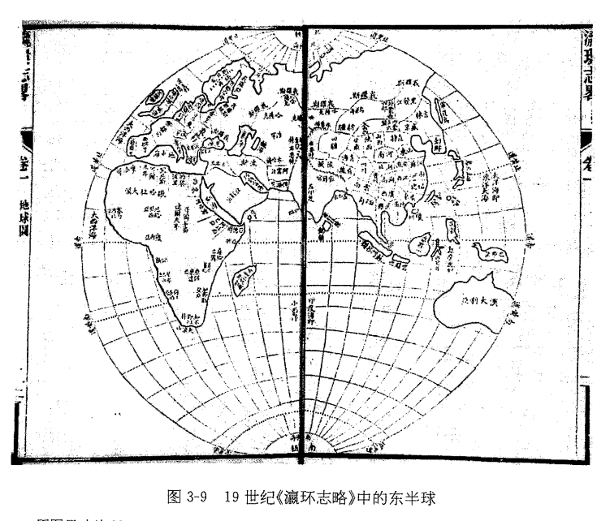

Slide 56
教導士大夫們地球是球形的

Slide 57
教導士大夫們地球是球形的
「地形如球。以周天度數分經緯線，縱橫畫之，每一週得三百六十度，每一度得中國之二百五十里。海得十之六有奇，土不及十之四。」

Slide 58
客觀的呈現西方列強的情勢，並且為中國的政論打下基礎。

Slide 59
四、地圖、量度、文字描述

Slide 60
由於強調外國的結果，中國地圖學分成了兩種趨勢

Slide 61

由於強調外國的結果，中國地圖學分成了兩種趨勢
量度與觀察

Slide 62

由於強調外國的結果，中國地圖學分成了兩種趨勢
量度與觀察
文字描述

Slide 63
有些知識分子認為
地圖繪製是數學的

Slide 64
他們已經認識到比例尺的表示方法

Slide 65
但劉安認為比例尺會歪曲實際的情況

Slide 66
「以地圖察其山川要塞，相去不過寸數，而間獨數百千里，陰險林叢弗能盡著。視之若易，行之甚難。」
《漢書》

Slide 67
五、裴秀地圖學中的數字與文字

Slide 68
裴秀不滿意漢代地圖的情形

Slide 69
裴秀不滿意漢代地圖的情形
「各不設分率，又不考正准望，亦不備載名山大川。雖有粗形，皆不精審，不可依據。」
《晉書》

Slide 70
於是裴秀提出了製圖六體
分率
准望
道里
高下
方邪
迂直

Slide 71
於是裴秀提出了製圖六體
分率
准望
道里
比例的量度
準確的方位
道路的量度
高下
方邪
迂直
高度的水平量度
對角距離的決定
曲線的直線量度

Slide 72
這六個原則是對於中國地圖學最早的陳述
分率
准望
道里
高下
方邪
迂直

Slide 73
裴秀所繪製的地圖仍然包含文字

Slide 74
裴秀所繪製的地圖仍然包含文字
當時的政治社會制度很看重文字

Slide 75
裴秀所繪製的地圖仍然包含文字
當時的政治社會制度很看重文字
裴秀的文學才華遠近聞名

Slide 76
裴秀提出了定量方法，同時也依賴文字說明
量度與觀察
文字描述

Slide 77
代表了兩種文化的結合
經驗主義與考證主義的結合

Slide 78
六、後來地圖學中的數字與文字

Slide 79
賈耽繼承了裴秀的製圖六體，並且也明確表示文字說明可以讓地圖更完整。

Slide 80
賈耽繼承了裴秀的製圖六體，並且也明確表示文字說明可以讓地圖更完整。
「諸州諸軍，需論里數人額；諸山諸水，須言首尾源流。圖上不可備書，憑據必資記注，謹撰《別錄》六卷。」
賈耽

Slide 81
沈括也使用了文字與地圖可以互補的技巧

Slide 82
沈括也使用了文字與地圖可以互補的技巧
「分四至、八到為二十四至，以十二支、甲乙丙丁庚辛壬癸八干、乾坤艮巽四卦名之。使後世圖雖亡，得予此書，按二十四至以布郡縣，立可成圖，毫髮無差矣。」
沈括

Slide 83
沈括也使用了文字與地圖可以互補的技巧
「分四至、八到為二十四至，以十二支、甲乙丙丁庚辛壬癸八干、乾坤艮巽四卦名之。使後世圖雖亡，得予此書，按二十四至以布郡縣，立可成圖，毫髮無差矣。」
沈括
地圖和文字注記是兩種分開的東西
地圖與文字注記可以互相轉換

Slide 84
沈括除此之外應用了量度技術，並且常常描述應用於地圖學的儀器和技術。

Slide 85
沈括除此之外應用了量度技術，並且常常描述應用於地圖學的儀器和技術。
「方家以磁石磨針鋒，則能指南，然長為偏東，不全南也。」
《夢溪筆談》

Slide 86
沈括除此之外應用了量度技術，並且常常描述應用於地圖學的儀器和技術。
「方家以磁石磨針鋒，則能指南，然長為偏東，不全南也。」
《夢溪筆談》
「水浮多盪搖，指爪及碗唇上皆可為之，運轉尤速，但堅滑易墜，不若縷懸為最善。其法取新纊中獨繭縷，以芥子許蠟，綴於針腰，無風處懸之，則針常指南。其中有磨而指北者。」
《夢溪筆談》

Slide 87
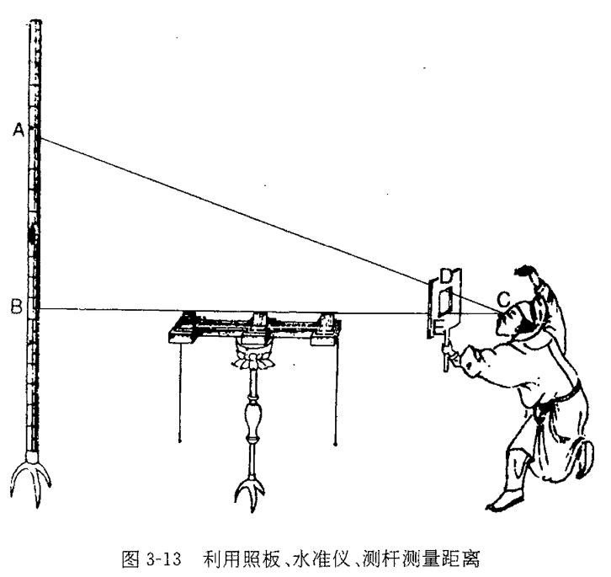
沈括與裴秀可能都曾使用過以下測量儀器：
水平儀
測杆
測錘
水準儀

Slide 88
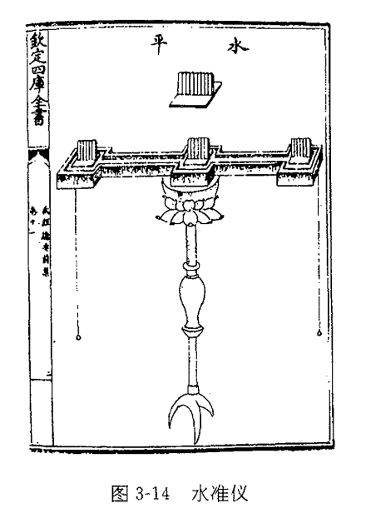
沈括與裴秀可能都曾使用過以下測量儀器：
水平儀
測杆
測錘
水準儀

Slide 89
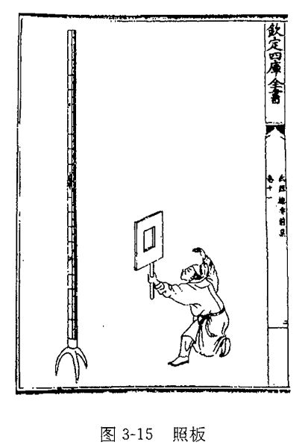
沈括與裴秀可能都曾使用過以下測量儀器：
水平儀
測杆
測錘
水準儀

Slide 90
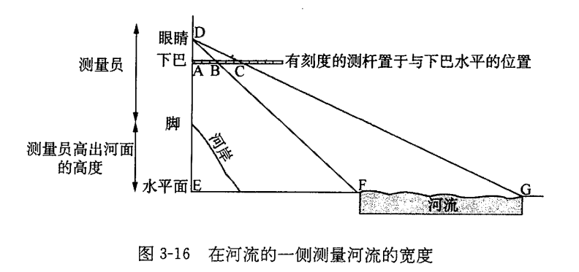
沈括與裴秀可能都曾使用過以下測量儀器：
水平儀
測杆
測錘
水準儀

Slide 91
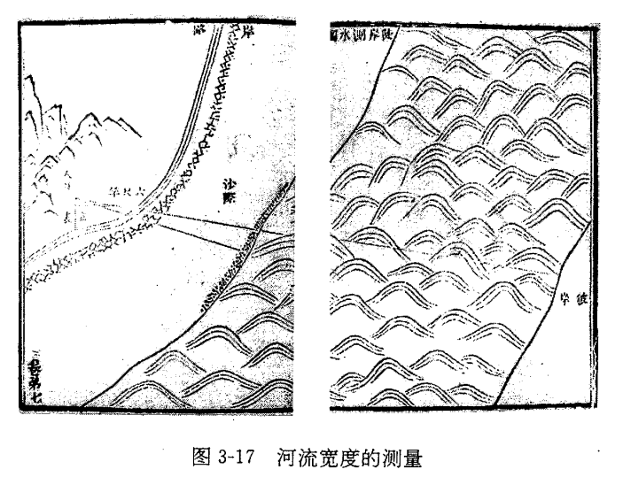
沈括與裴秀可能都曾使用過以下測量儀器：
水平儀
測杆
測錘
水準儀

Slide 92
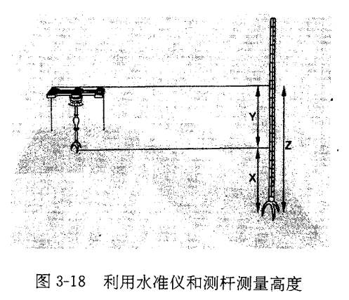
沈括與裴秀可能都曾使用過以下測量儀器：
水平儀
測杆
測錘
水準儀

Slide 93
七、大地的形狀：實際觀察與文字考證

Slide 94
最早提出渾天說的學者之一就是博學的張衡。

Slide 95
最早提出渾天說的學者之一就是博學的張衡。
「渾天如雞子，天體圓如彈丸，地如雞黃。」
張衡

Slide 96
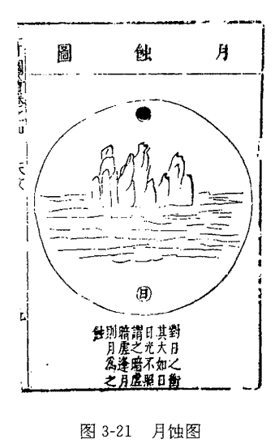
最早提出渾天說的學者之一就是博學的張衡。
「渾天如雞子，天體圓如彈丸，地如雞黃。」
張衡

Slide 97
在渾天說之前，蓋天說指大地是平坦的。

Slide 98
在渾天說之前，蓋天說指大地是平坦的。
「環矩以為圓，合矩以為方。方屬地，圓屬天；天圓地方。」
《周髀算經》

Slide 99
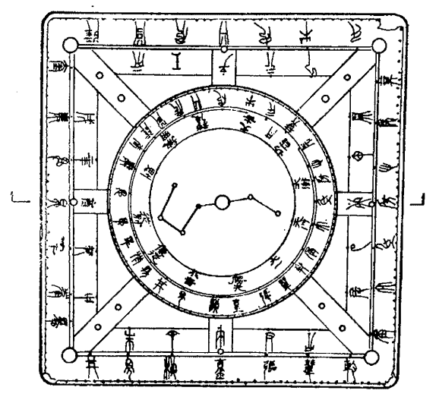
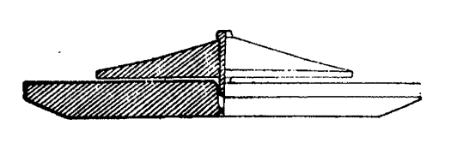

在渾天說之前，蓋天說指大地是平坦的。

Slide 100
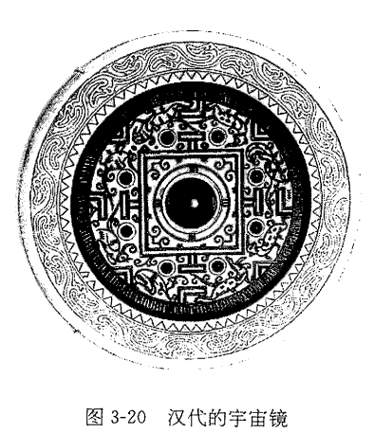
在渾天說之前，蓋天說指大地是平坦的。

Slide 101
除此之外，朱熹曾設想地表是彎曲的。

Slide 102
除此之外，朱熹曾設想地表是彎曲的。
「天地之形，如人以兩盌相合，貯水於內。以手常常掉開，則水在內不出；稍住手，則水漏矣。」
朱熹

Slide 103
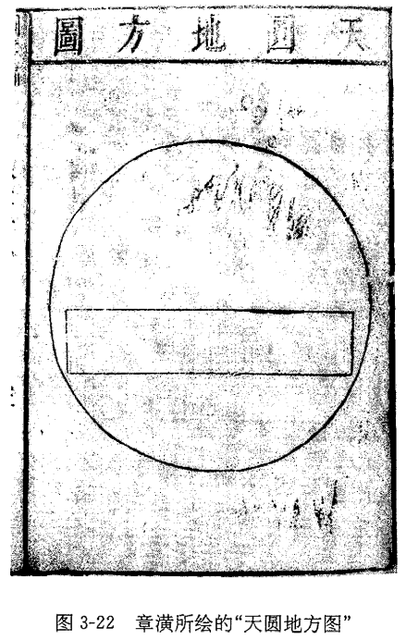
在《圖書編》中，章潢贊成地球是球形的觀念。

Slide 104
在《圖書編》中，章潢贊成地球是球形的觀念。
章潢或許是想調和中國傳統觀念與西方的新觀念。

Slide 105
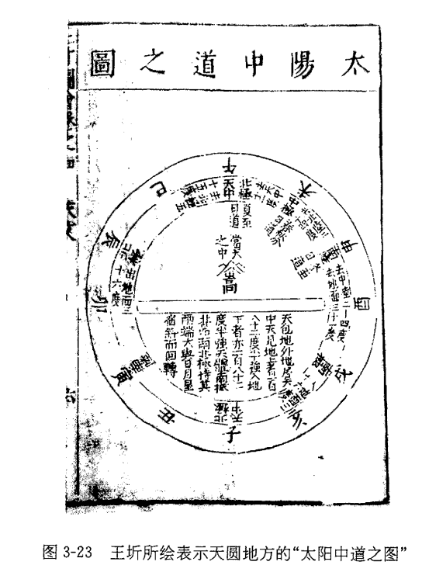
在《三才圖會》中，王圻繪製了類似的「太陽中道之圖」。

Slide 106
八、地圖座標網格

Slide 107
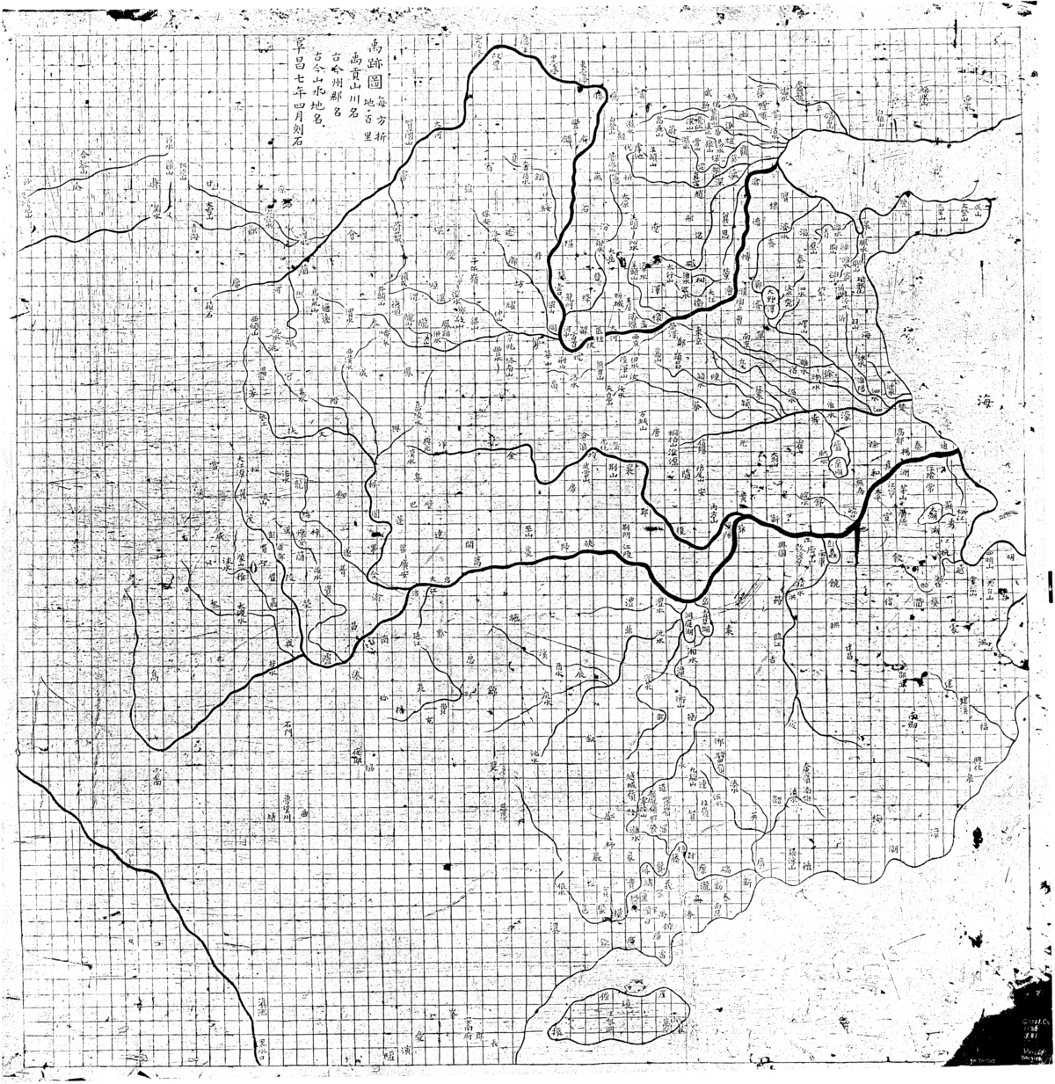
已知最早使用計里畫方格的是1136年刻石的《禹跡圖》

Slide 109
中國的方網格與歐洲的座標網格其實不同。

Slide 110
中國的方網格與歐洲的座標網格其實不同。
歐洲 | 中國

Slide 111
中國的方網格與歐洲的座標網格其實不同。
歐洲 | 中國
根據托勒密的概念建構
利用經緯度與座標
將圓球上的座標投影

Slide 112
中國的方網格與歐洲的座標網格其實不同。
歐洲 | 中國
根據托勒密的概念建構
並非使用座標決定
利用經緯度與座標
完全由距離決定方格
將圓球上的座標投影
假定地球是平的

Slide 113
地圖學的計里畫方格的出現有幾種原因：

Slide 114
地圖學的計里畫方格的出現有幾種原因：
為了方便井田制度

Slide 115
地圖學的計里畫方格的出現有幾種原因：
為了方便井田制度
張衡的《筭罔錄》中提到用網蓋著天地，計算天地的大小

Slide 116
地圖學的計里畫方格的出現有幾種原因：
為了方便井田制度
張衡的《筭罔錄》中提到用網蓋著天地，計算天地的大小
「蓋網絡天地而筭之，因名焉。」
《筭罔論》

Slide 117
地圖學的計里畫方格的出現有幾種原因：
為了方便井田制度
張衡的《筭罔錄》中提到用網蓋著天地，計算天地的大小
裴秀「准望」的延伸

Slide 118
地圖學的計里畫方格的出現有幾種原因：
為了方便井田制度
張衡的《筭罔錄》中提到用網蓋著天地，計算天地的大小
裴秀「准望」的延伸
「元人朱思本圖，其圖有計里畫方之法，而形實自是可据，從而分合，東西相侔，不致背舛。」
羅洪《廣輿圖》

